Slide 1

Створити Mockup згідно з User Story
ст.гр.ПІ-13-1(2) Кінаш Юлій

Slide 2
Мета роботи і завдання
Завдання
Як студент я хочу мати змогу відкрити календар і вибрати вибрати будь який день в році, значить я бачитиму розклад на цей день.
До цієї User Story потрібно створити Mockup для графічного зображення функціоналу на телефоні , планшеті і ПК
Оскільки ця функція є доволі важливою, її потрібно зробити максимально легкою і простою для користувача. Користувач зможе з легкістю вибрати потрібну йому дату за допомогою вмонтованого календаря, і перейти на той день в розкладі, який він вибрав.

Slide 3

Виконання
Порядок створення моїм мокапів, буде розпочатий з розробки прототипу ПК версії додатку.
Короткий опис подальшої роботи
Буде створено прототип інтерфейсу в якому буде зображено вигляд залогіненого користувача. Щоб користувач зміг розпочати пошук потрібної йому дати в розкладі йому слід буде нажати на велику кнопку після чого він побаче календар з лівого боку. Після вибору дати користувач нажме пошук і поруч йому відкриється зазначений в календарі розклад. Перейдемо до розробки мокапу.

Slide 4

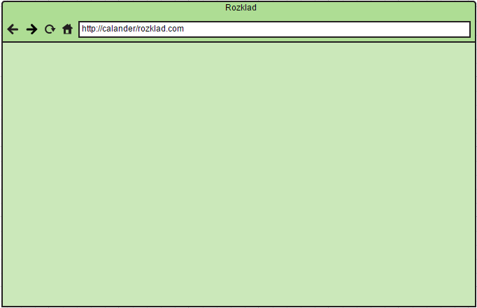
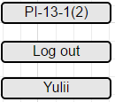

1)Для початку потрібно створити основу для мого мокапу, це
буде пуста сторінка браузера, яку я зафарбував в приємний
для користувача колір.
2)Наступною моєї дією було створення вигляду залогіненого користувача з місцем для фото чи картинки і трьома кнопками.
1-група
2-розлогінитись
3-Імя

Slide 5
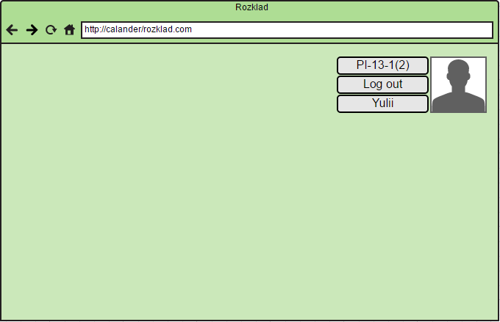
Щоб користувач міг розпочати роботу з програмою йому буде досить просто замітити велику кнопку, за допомогою якої він зможе відкрити календар.
Зображення на наступному слайді

Slide 6
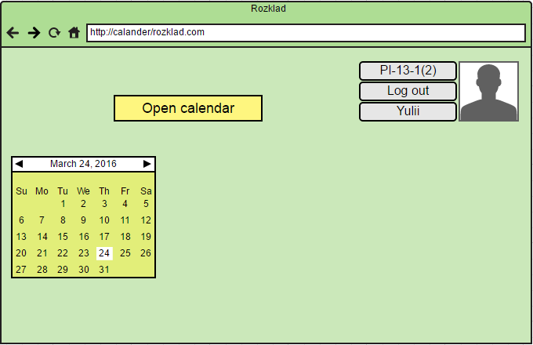

Крім того, я вже додав календар, який спливе після нажаття на кнопку

Slide 7
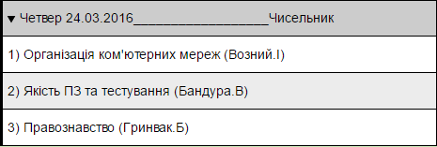
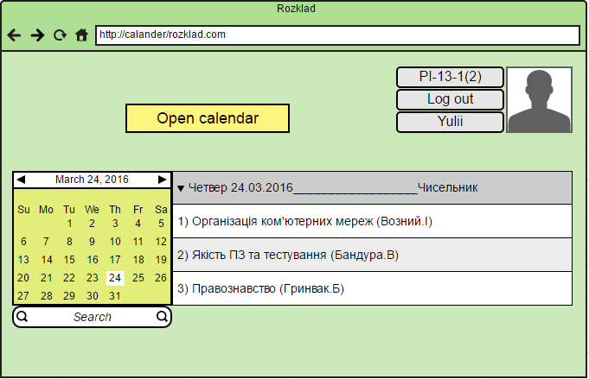
Після того як коритсувач успішно вибрав дату яку йому потрібна йому потрібно буде нажати на кнопку
Після чого йому відкриється відповідний даті розклад.

Slide 8
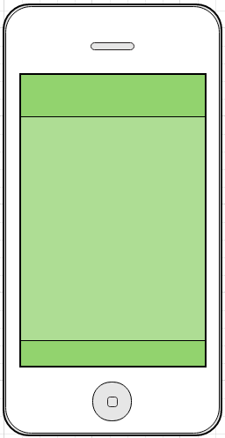
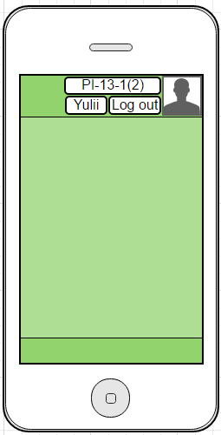
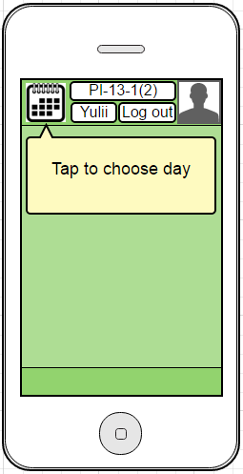

На даному етапі створення ПК версії мокапу завершено, тому я перейду на створення мобільної версії. 1)Вибраний мною телефон за замовчуванням має дуже похмурі кольора еркану, тому я міняю колір заднього фону на приємніший.
2) Як і в ПК версії, зроблено вигляд
залогіненого користувача.
3) І найголовніше, це зручна
іконка календаря , клац-
нувши по якій користвувач
перейде до вікна вибору
дати. Але до цього
користувач
матиме підказку.

Slide 9

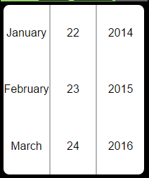
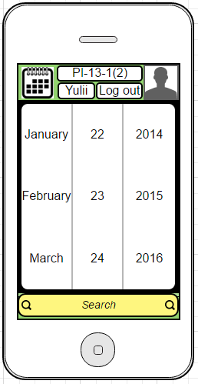
Після того як користувач клацне на іконку календаря,
він зможе вибрати потрібну йому дату і за допомо-
гою добавленої кнопки
зможе перейти на потрібний розклад.

Slide 10
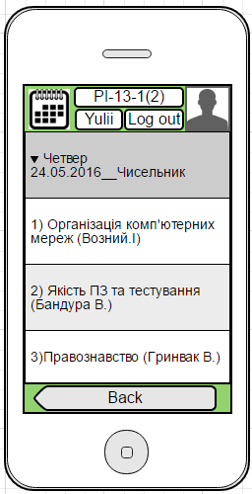
Ось так виглядатиме вікно розкладу. Також я добавив кнопку щоб можна було повернутись і вибрати іншу дату.

Slide 11
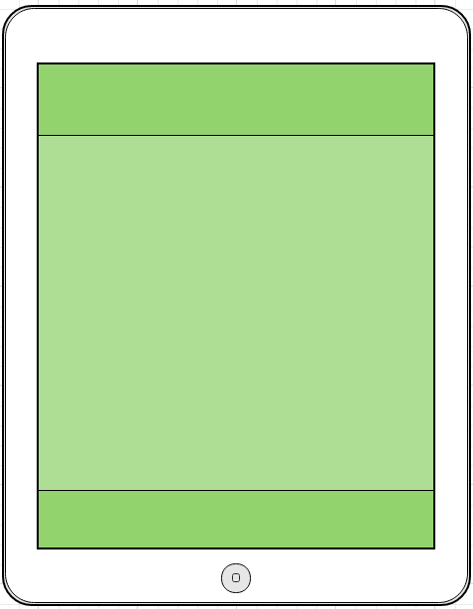
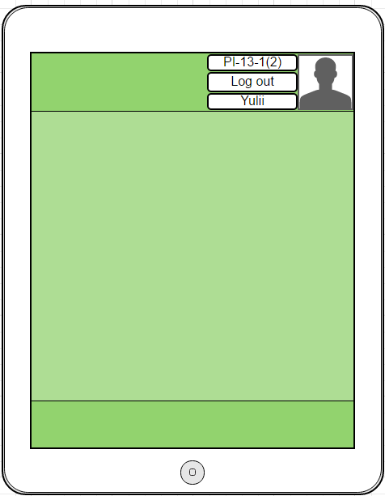
Після раніше створених версій програми, реалізувати мокап на планшет не складе важкості. 1)Я змінив задній фон програми на зелені тона.
2)Додав вигляд залогіненого
користувача.

Slide 12
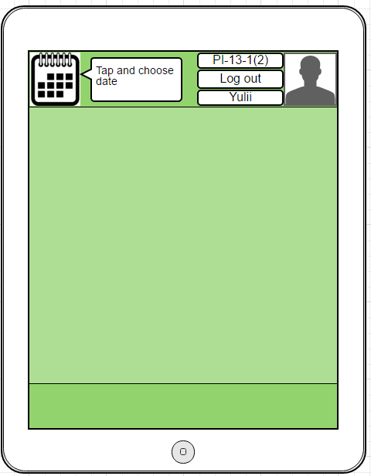

Додавши іконку календаря, яка відкриватиме календар при дотику я також додав підказку користувачу щоб було абсолютно все просто і зрозуміло.

Slide 13
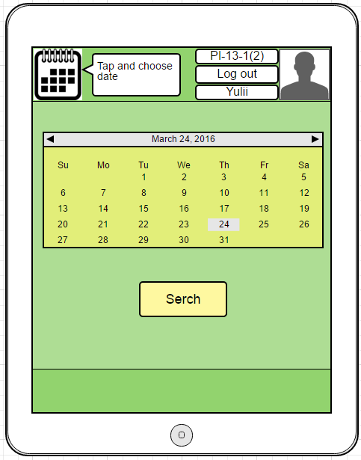

Згодом після нажаття на іконку календаря, користувач побаче
велике вікно з календарем і кнопкою як і в попередній версії на ПК. Також задній фон календаря я змінив(він приємніший за стандартний - сірий).

Slide 14
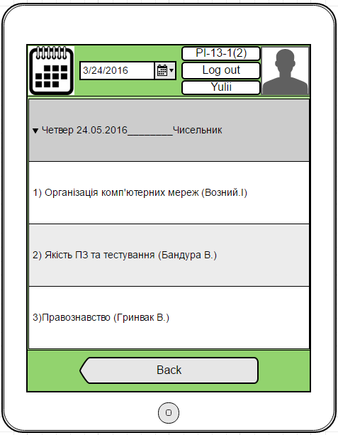
Скрін мокапу з розкладом на планшет виглядатиме так:
З добевленою кнопкою повернення внизу і додатковим індикатором поточної дати, біля іконки календаря.
Нічого зайвого, все дуже просто і зручно.
Отже, я виконав всі вимоги мого User stori і завершую мою презентацію.

Slide 15

Висновок
На даній лабораторній
роботі я створив мокап
для трьох платформ
ПК версії, телефонної
і на планшет.

Slide 16


